Slide 1
LKPD PERTEMUAN KE-3

Slide 2
Petunjuk :
Upload Storyboard kelompok melalui link : https://drive.google.com/drive/folders/19ezfAOcY1KkJhr-z5U0RSxoAcpWStHd8?usp=sharing
Baca dan pahami materi yang ada di slide ini.
Praktikan 7 Tenik Camera Movement (Individu) lalu upload melalui : https://drive.google.com/drive/folders/1uQ4KaKsSX3AdOnJKl1H_jkpy8k_bw3KT?usp=sharing

Slide 3
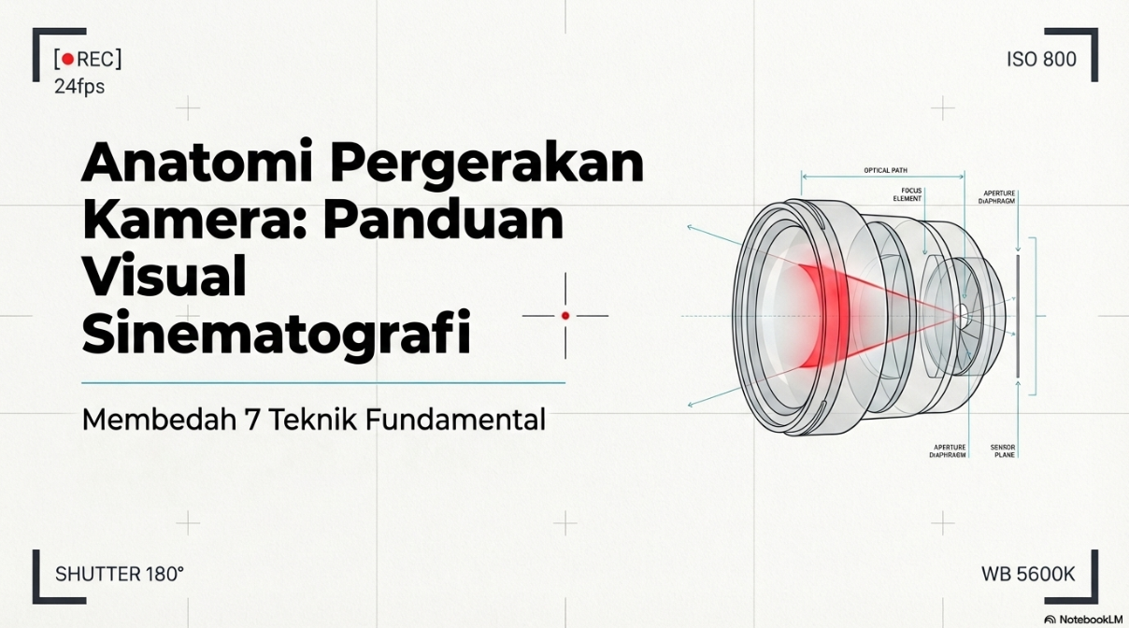

Slide 4
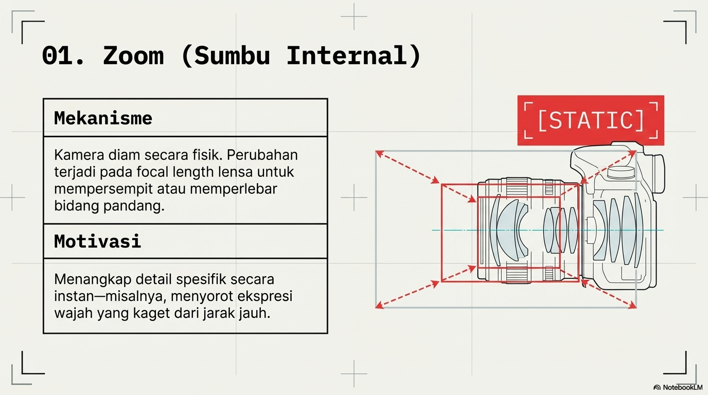

Slide 5
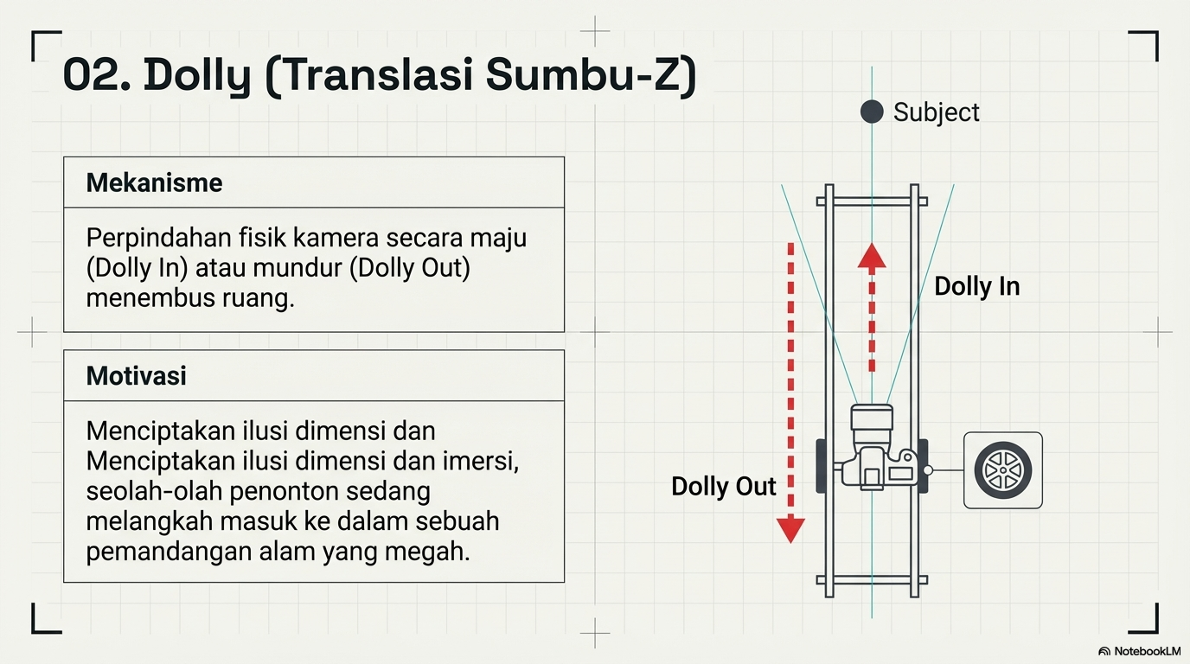

Slide 6
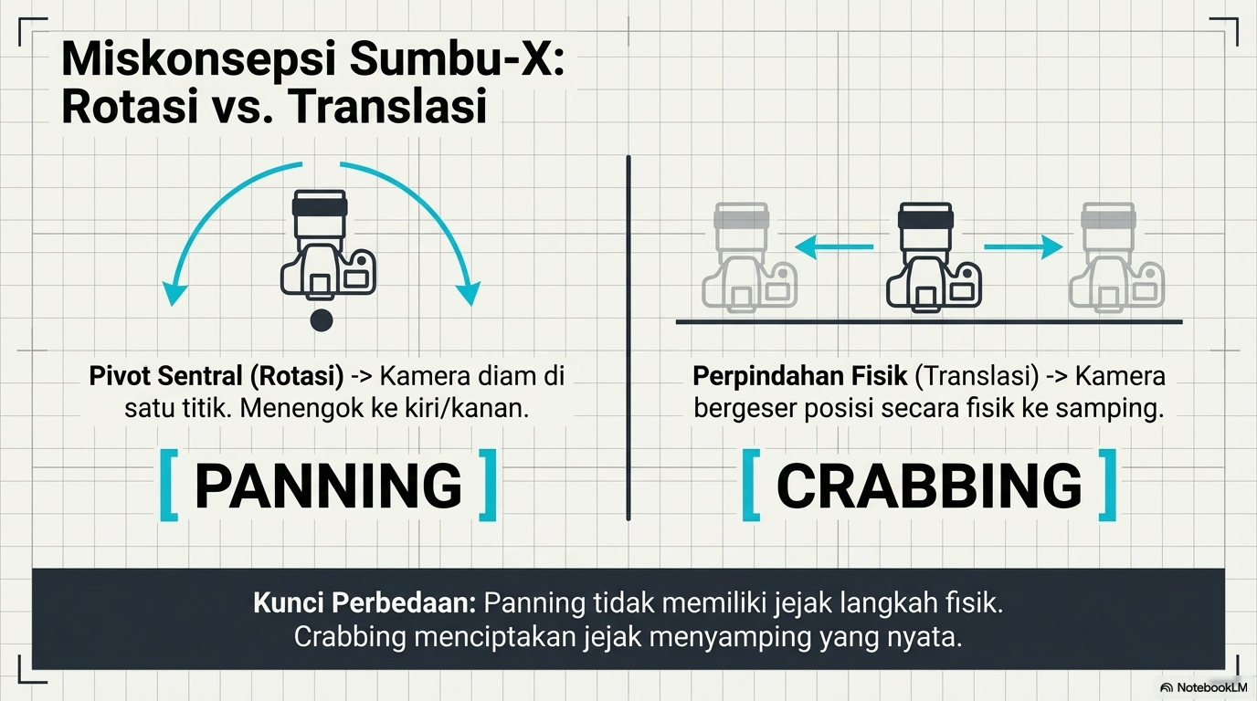

Slide 7
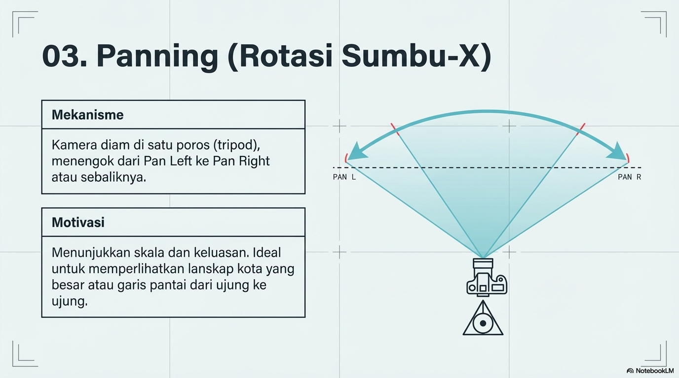

Slide 8
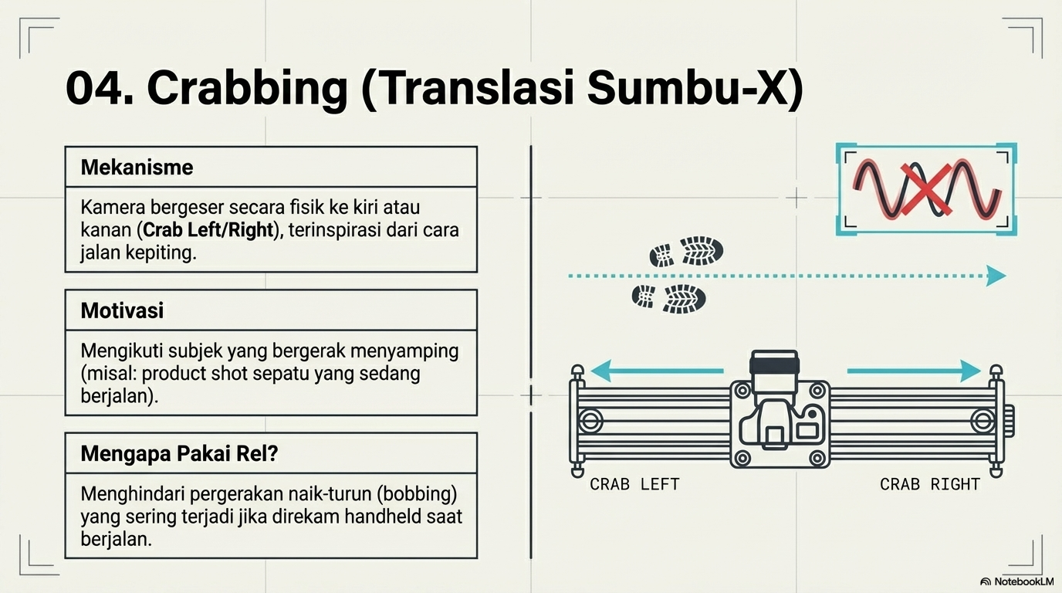

Slide 9
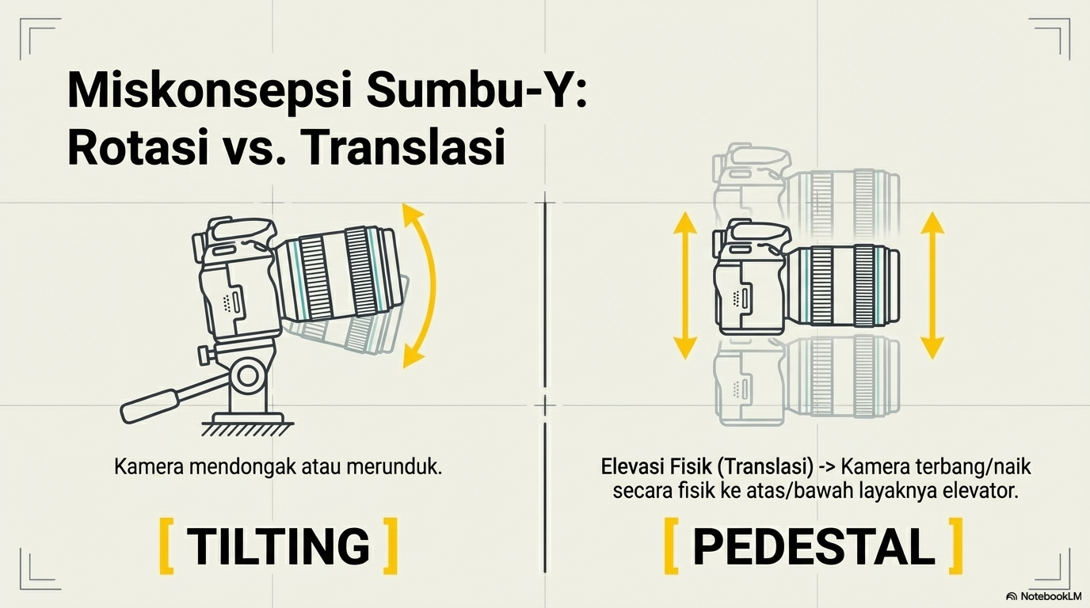

Slide 10
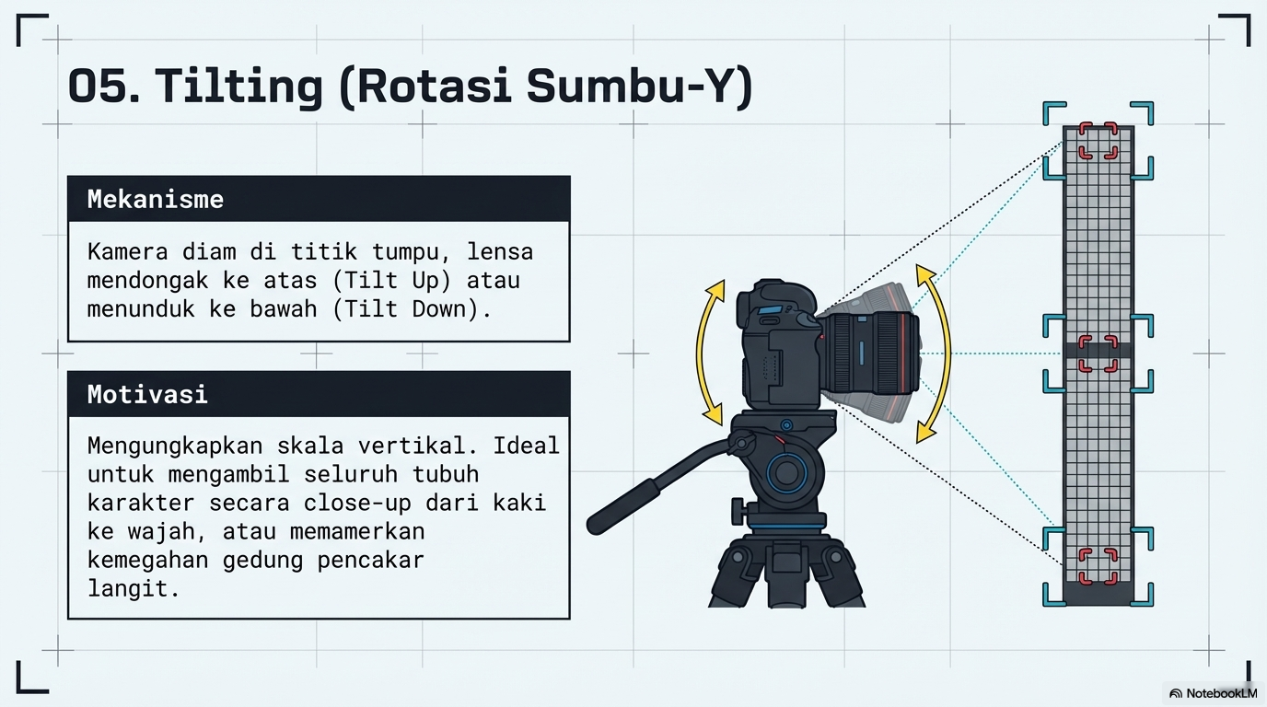

Slide 11
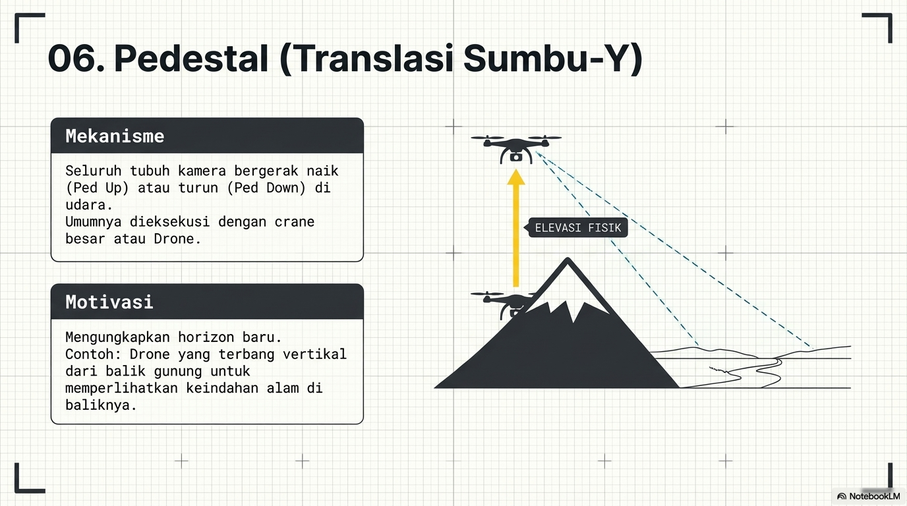

Slide 12
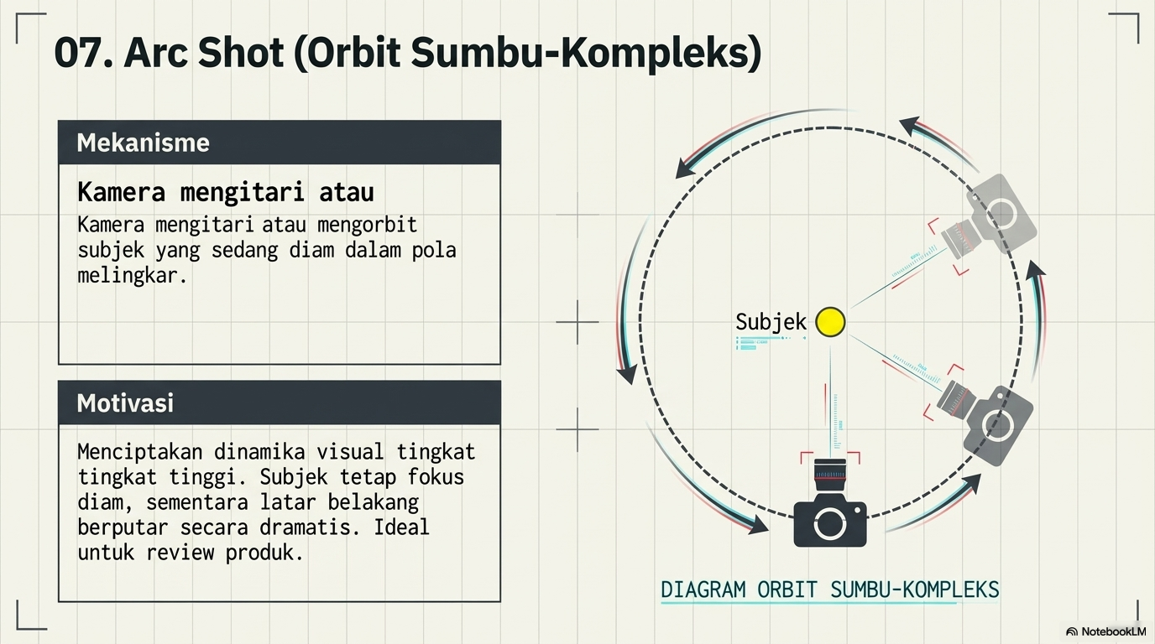

Slide 13
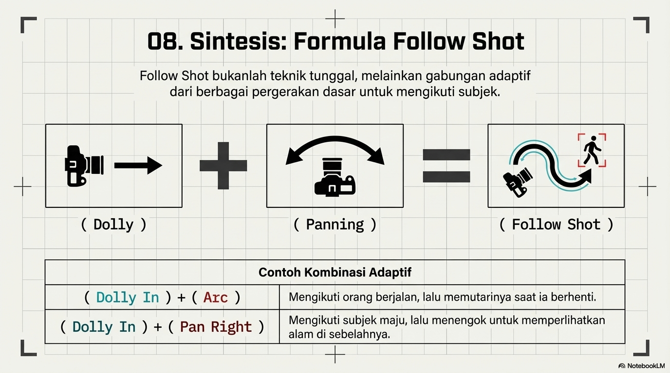

Slide 14
LINK VIDEO PENJELASAN 7 TEKNIK CAMERA MOVEMENT
https://www.youtube.com/watch?v=-wuGs3zqeUY

